Slide 2
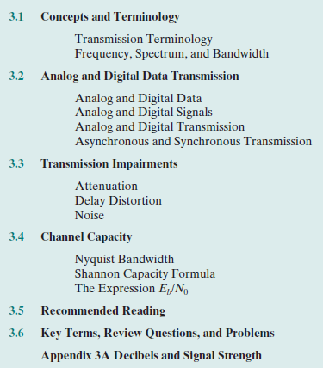

Slide 3
Concept and Terminology
Guided media (wired)
Twisted pair
Coaxial cable
Optical fiber
Unguided media (wireless)
Air
Seawater
Vacuum
Direct link
Point to point
Simplex, half duplex, full duplex (US)

Slide 4
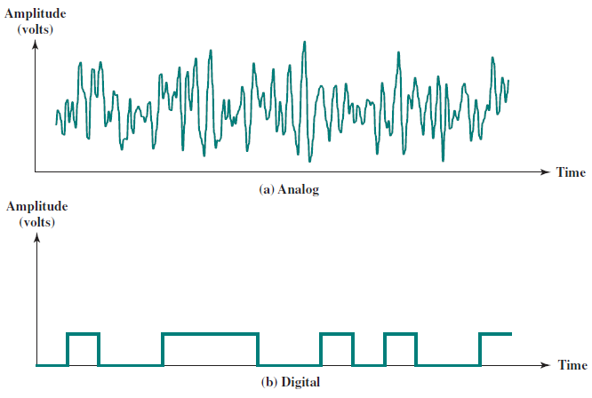
Frequency, Spectrum, and Bandwidth
Electromagnetic signals
Time Domain Concepts
Analog signal vs. Digital signal

Slide 5
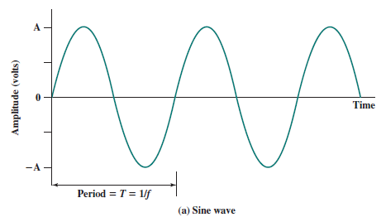
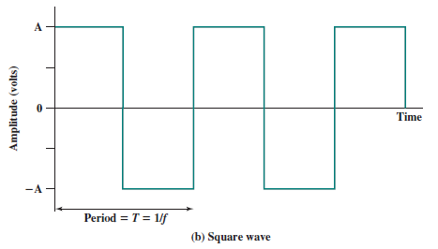
Frequency, Spectrum, and Bandwidth
T คือ คาบ หรือ period
Periodic signal
Aperiodic signal
Sine wave
Peak amplitude
Frequency
Period
Phase

Slide 6
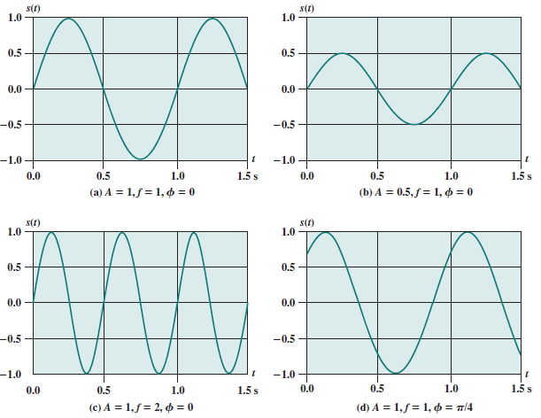
Frequency, Spectrum, and Bandwidth
ให้นิสิตตอบว่า $A$, $f$, $φ$ มีค่าเท่าใด

Slide 7
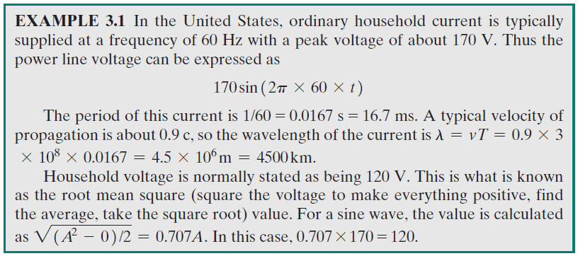
Frequency, Spectrum, and Bandwidth
ถ้าเป็นยุโรปที่ใช้ไฟฟ้าบ้าน 230 v. จะมี peak voltage และ supplied frequency เท่าใด?

Slide 8
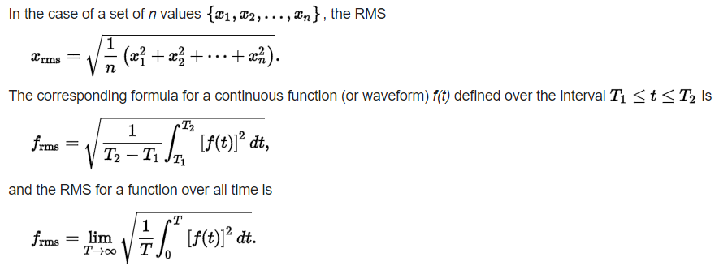
Root Mean Square (RMS)
ให้ f(t) เป็น A sin(t) จะได้ 0.707A

Slide 9
Fourier Analysis
It can be shown, using a discipline known as Fourier analysis, that any signal is made up of components at various frequencies, in which each component is a sinusoid. By adding together enough sinusoidal signals, each with the appropriate amplitude, frequency, and phase, any electromagnetic signal can be constructed.

Slide 10
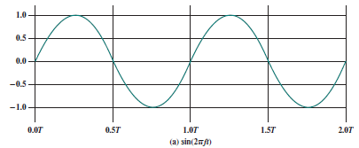
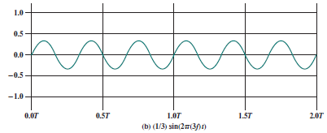
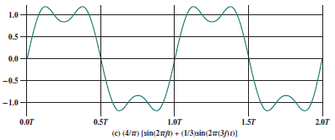
Frequency, Spectrum, and Bandwidth
Frequency domain concepts
Fundamental frequency
Harmonic frequency
Sum of two frequencies
Period = Period ของ fundamental frequency

Slide 11
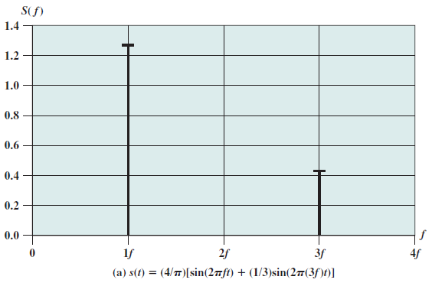
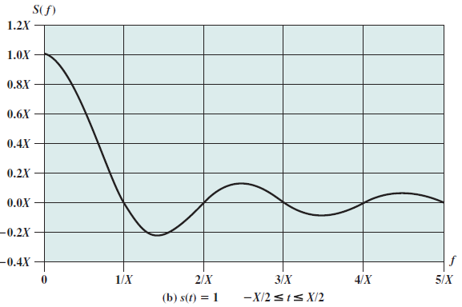
Frequency, Spectrum, and Bandwidth
s(t) specifies the amplitude of the signal at each instant in time.
s(f) specifies the peak amplitude of the constituent frequencies of the signal.
Frequency domain
Effective bandwidth (พลังงานส่วนใหญ่อยู่บริเวณนี้)
Infinite bandwidth
Spectrum / Absolute bandwidth = 3f – f = 2f

Slide 12
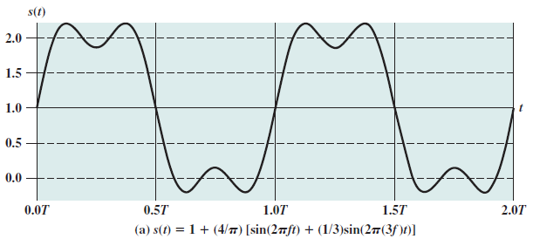
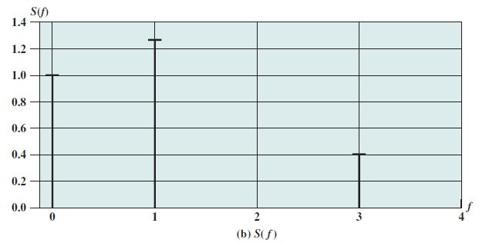
DC Components
Time Domain
Not centered at zero
Frequency Domain

Slide 13
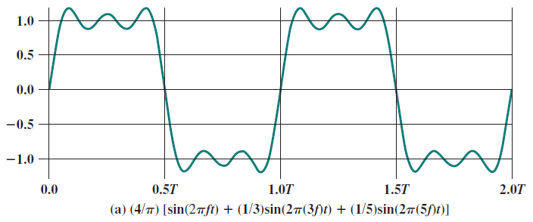
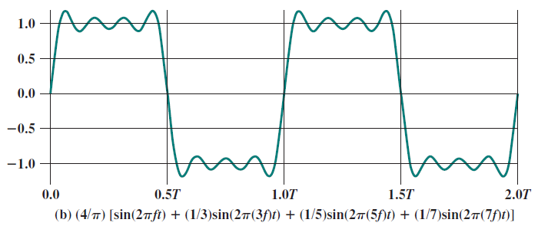
Relationship between Data Rate and Bandwidth
ผู้ส่งส่ง square wave มา
More bandwidth

Slide 14
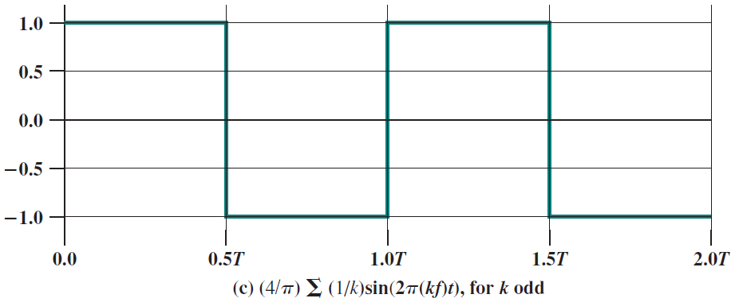
Relationship between Data Rate and Bandwidth

Slide 15
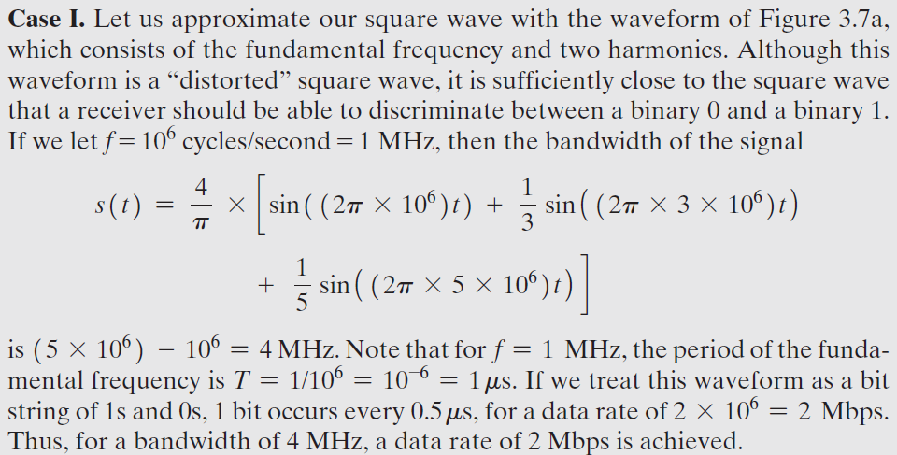
Relationship between Data Rate and Bandwidth
สมมติว่า fix วงจรที่จะสร้าง square wave ไว้เป็น f + 3f + 5f
0
0
F = 1, 3, 5 MHz B = 4 MHz
R = 2 Mbps
1
1

Slide 16
Relationship between Data Rate and Bandwidth
0
0
F = 2, 6, 10 MHz B = 8 MHz (เพิ่ม 2 เท่า)
R = 4 Mbps (เพิ่ม 2 เท่า)
1
1

Slide 17
Relationship between Data Rate and Bandwidth
0
0
F = 2, 6 MHz (10 MHz เกิน bandwidth) B = 4 MHz (เท่าเดิม)
R = 4 Mbps (เพิ่ม 2 เท่า)
1
1
Bandwidth เท่าเดิม แต่จะเพิ่ม Data Rate คุณภาพสัญญาณแย่ลง

Slide 18
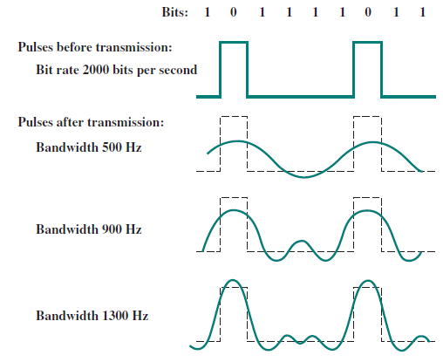
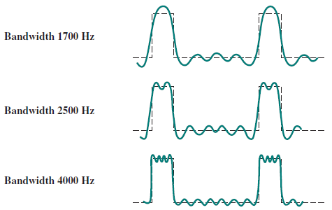
Relationship between Data Rate and Bandwidth
Fix Data Rate ไว้ เพิ่ม Bandwidth คุณภาพสัญญาณจะดีขึ้นเรื่อยๆ
1 เท่าของ bit rate สัญญาณดี
0.5 เท่าของ bit rate สัญญาณพอใช้ได้
2 เท่าของ bit rate สัญญาณดีมาก

Slide 19
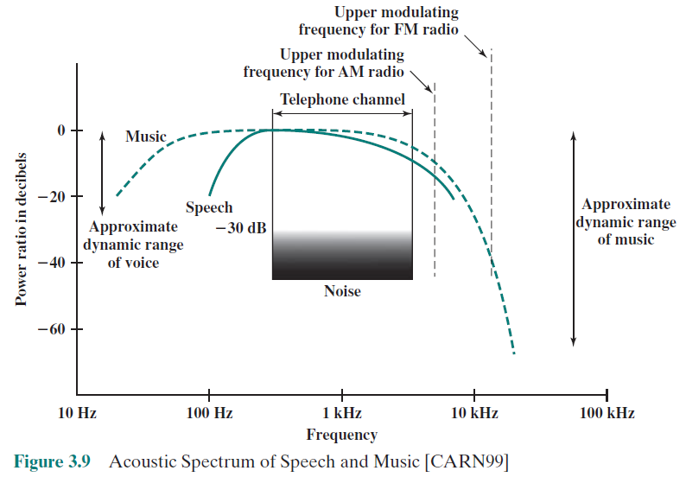
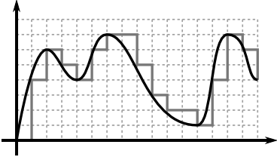
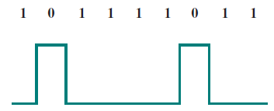
Analog and Digital Data
Analog = continuous
Digital = discrete
Analog เช่น เสียงพูดของมนุษย์
111
010
001
000
1,000 เท่า
Analog vs. Digital
-40 dB = 10,000 เท่า
Discretize แล้วส่งทีละบิต
ในรูปสัญญาณ analog ข้างบนต้องส่ง 000 100 110 101 100 110 111 …

Slide 20
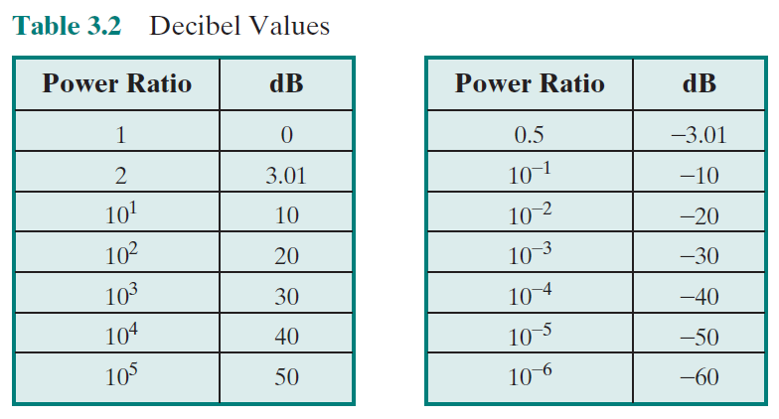
dB = 10 log₁₀ (Power Ratio)

Slide 21
Analog and Digital Data
The principal advantages of digital signaling are that it is generally cheaper than analog signaling and is less susceptible to noise interference. The principal disadvantage is that digital signals suffer more from attenuation than do analog signals.
ความถี่สูงจะมี attenuation มากกว่า

Slide 22
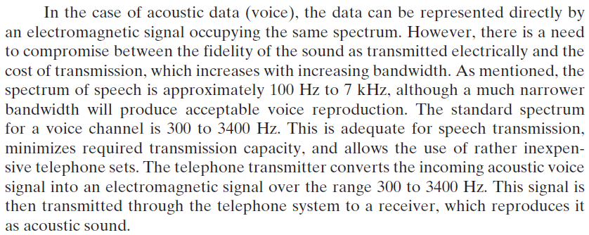
Voice Data

Slide 23
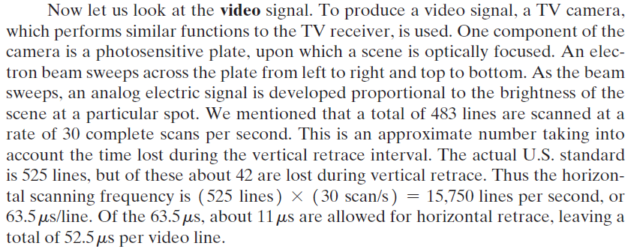
Video Data
สาระสำคัญมีแค่นี้ ปัจจุบันไม่มีใครใช้ Analog TV แล้ว ใช้ Digital TV แทน

Slide 24
white
Min. resolution = 450 ในเวลา 52.5 us
black

Slide 25
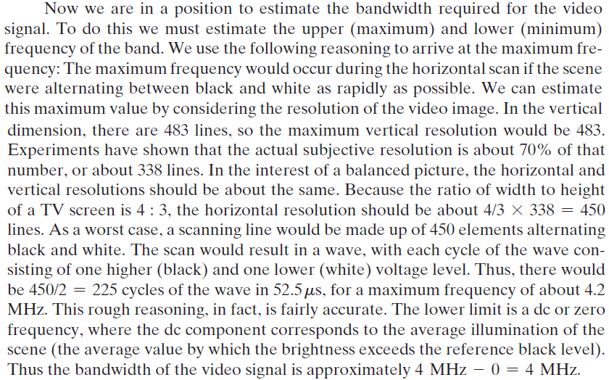
Video Data

Slide 26
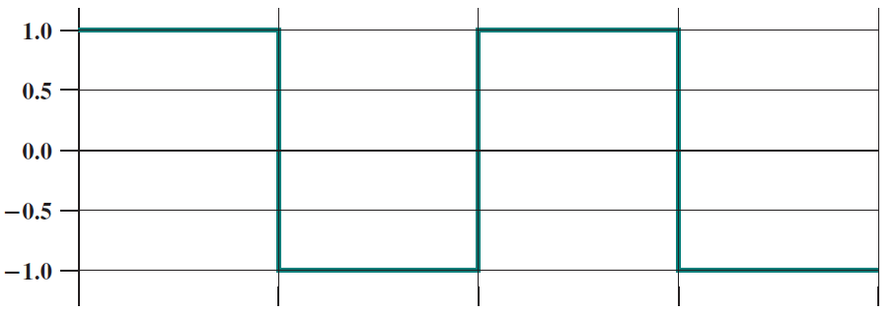
กรณี worst case ที่ต้องใช้ความถี่สูงสุดคือ แสดงจุดขาวดำสลับกัน
1 จุดบนจอภาพ
ระดับ ความเข้ม
ประมาณ 8 ล้านจุดต่อวินาที
0.5 เท่าของ 8 ล้านจุด เพื่อประมาณค่า square wave
Frequency = 4.2857 MHz Bandwidth = 4 MHz

Slide 27
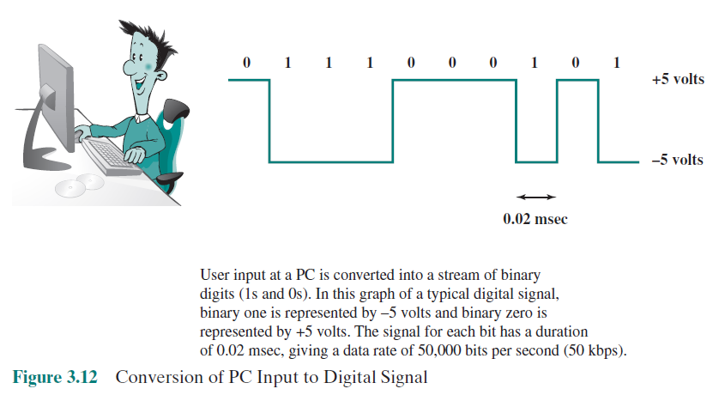
เช่น กดปุ่มคีย์บอร์ดแล้วได้ ASCII code

Slide 28
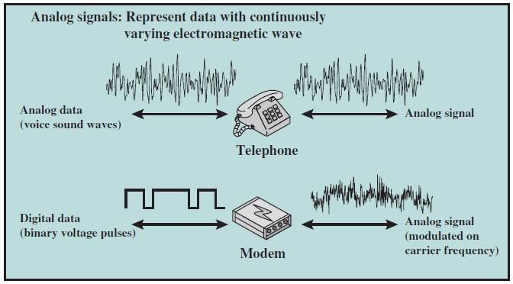
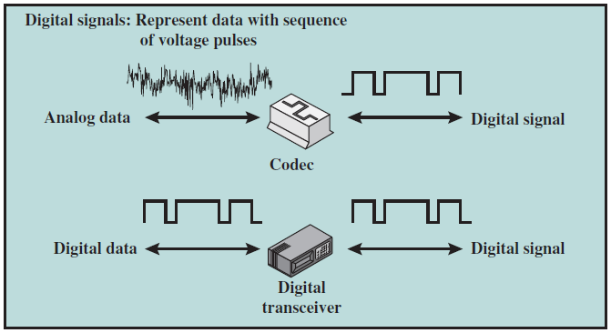
Data and Signals
CODEC = CODER + DECODER

Slide 29
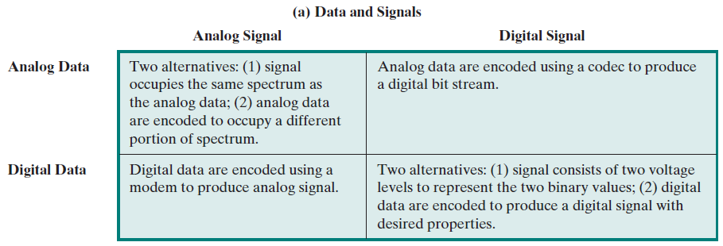
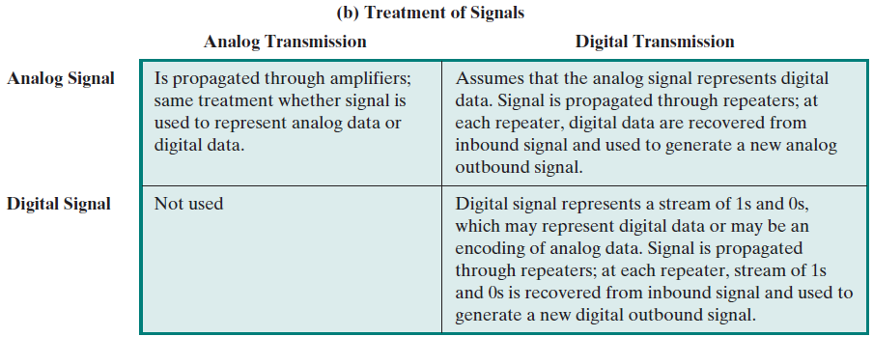
Analog and Digital Transmission
Signal ที่ส่งเป็น
Data เป็น
Transmission เป็น
Analog Transmission สัญญาณจะเพี้ยน ไม่มีทาง recover กลับมา ให้เหมือนเดิมได้ ปกติจะเอาไว้ส่งสัญญาณ analog เท่านั้น เช่น เสียงพูดในสายโทรศัพท์
Signal เป็น
เช่น เอาเพลงใน CD/DVD ไปส่งผ่านวิทยุ AM/FM ถ้าส่งไกลๆ ต้องมี repeats แต่จะนำ noise มาด้วย
อธิบายยาก !!!

Slide 30
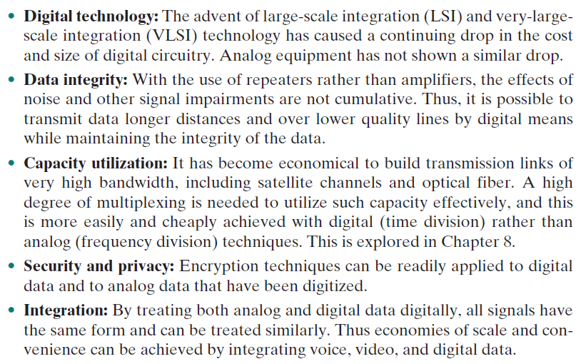
Which is the preferred method of transmission?
อ่านเอง !!!

Slide 31
Synchronous Transmission
ผู้ส่งและผู้รับมีนาฬิกาที่เวลาตรงกัน
ผู้ส่งปล่อยสัญญาณนาฬิกาออกมาด้วย ใช้ได้ดีกับระยะทางสั้นๆ เท่านั้น
ผสมสัญญาณนาฬิกาไปกับข้อมูล เช่น Manchester encoding
ใส่ preamble ข้างหน้า และ postamble ข้างหลัง frame

Slide 32
Asynchronous Transmission
The strategy with this scheme is to avoid the timing problem by not sending long, uninterrupted streams of bits. Instead, data are transmitted one character at a time, where each character is 5 to 8 bits in length. Timing or synchronization must only be maintained within each character; the receiver has the opportunity to resynchronize at the beginning of each new character.
Synchronous
Bit Stream (BS)
Asynchronous
Sync
BS
Sync
BS
Sync
BS
Sync
BS

Slide 33
Transmission Impairment
Attenuation and attenuation distortion
Delay distortion
Noise

Slide 34
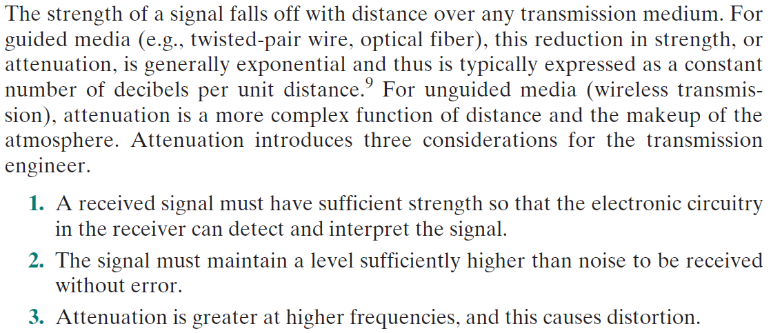
Attenuation

Slide 35
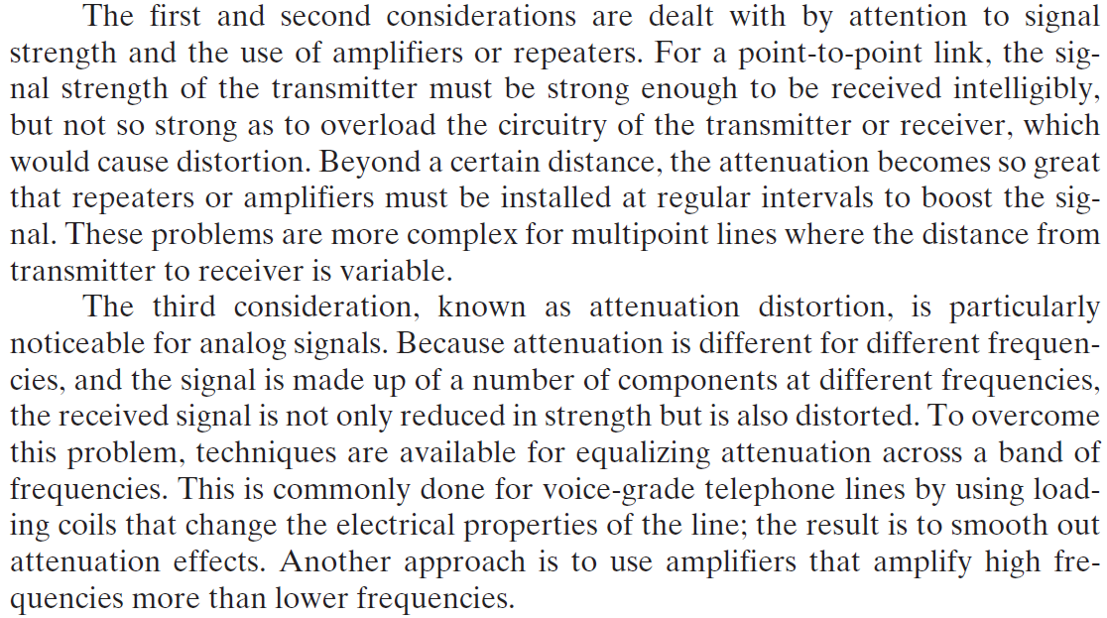
Attenuation

Slide 36
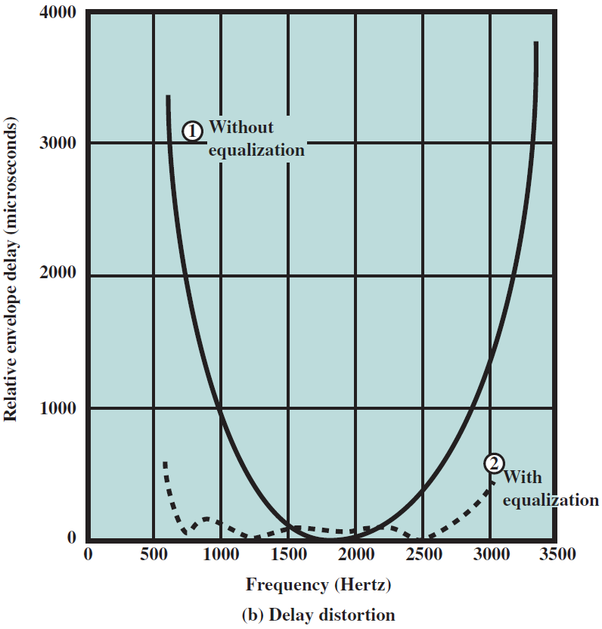
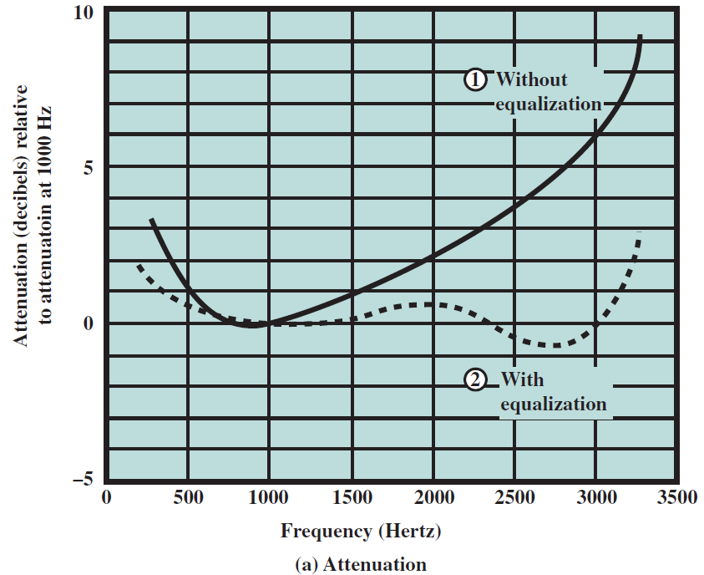
Characteristics
อธิบายใน slide ถัดไป
รูปนี้อธิบาย attenuation distortion

Slide 37
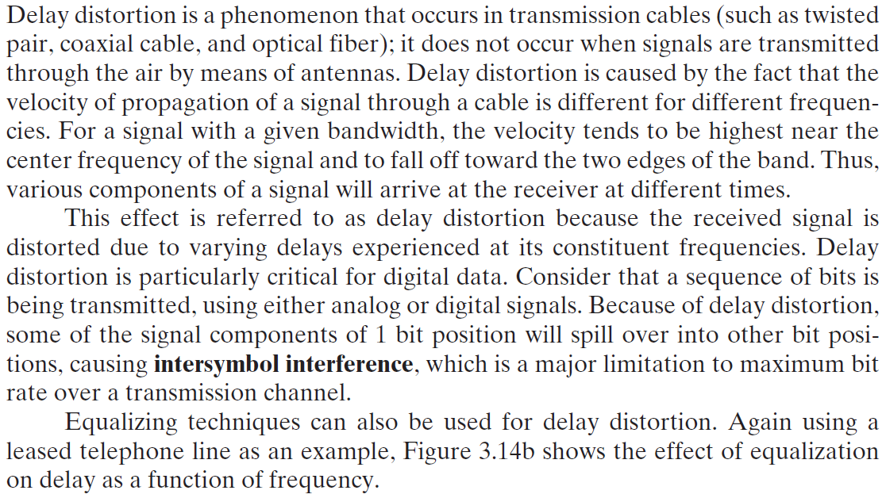
Delay Distortion
ไม่เกิดในอากาศ แต่ใน mobile มี ISI ได้
ใน mobile เกิดจาก multi-path propagation

Slide 38
1 bit (symbol) ต้องกว้างๆ หน่อย เผื่อ Delay Distortion ดังนั้น Bit Rate จะสูงมากไม่ได้
ความถี่ที่เป็น component ของ symbol ข้างๆ อาจจะเข้ามารบกวนเนื่องจาก delay

Slide 39
Noise
Thermal noise / white noise
Intermodulation noise
Crosstalk
Impulse noise

Slide 40
หน่วย
Noise ในสายถูกจำกัดด้วย bandwidth เพราะความถี่ที่อยู่นอก bandwidth ที่สายจะรับได้ มันเข้ามารบกวนไม่ได้
Bandwidth ยิ่งกว้าง noise ยิ่งมาก

Slide 41
Intermodulation Noise
2 * 8,000 – 4,000 = 12,000 ทำไมไปรบกวนที 12K Hz เรื่องนี้ติดไว้ก่อน
Crosstalk

Slide 42
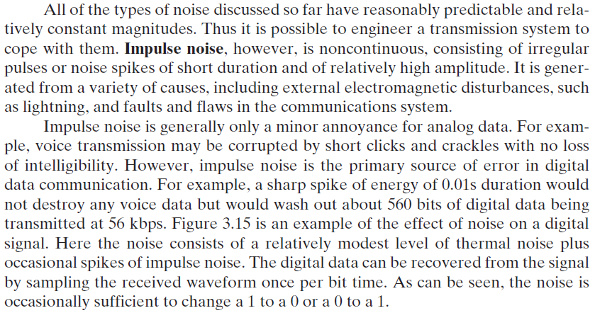
Impulse Noise
อันตรายกับ digital มากกว่า analog

Slide 43
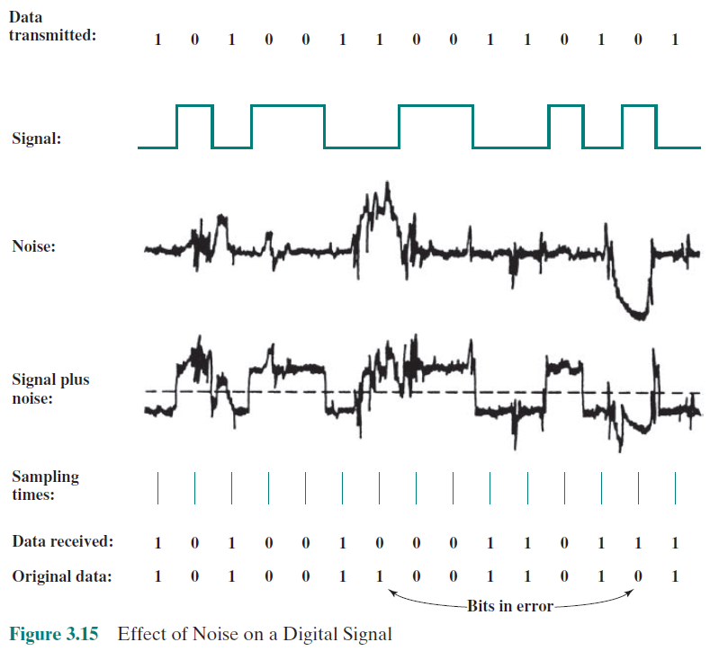

Slide 44
Channel Capacity
ปัจจัยที่มีผลกับ channel capacity

Slide 45
Nyquist Bandwidth
Noise free !

Slide 46
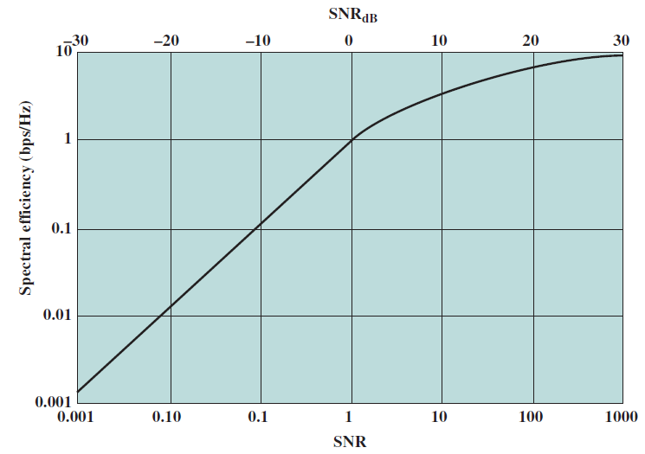
Signal-to-Noise Ratio (SNR)
สมการนี้ใช้กับกรณีที่มี noise
Best possible !

Slide 47
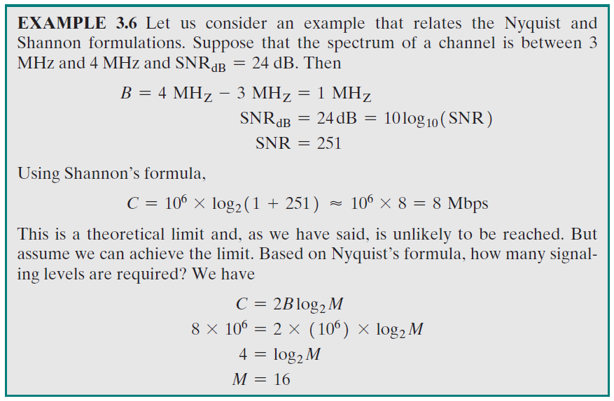

Slide 48
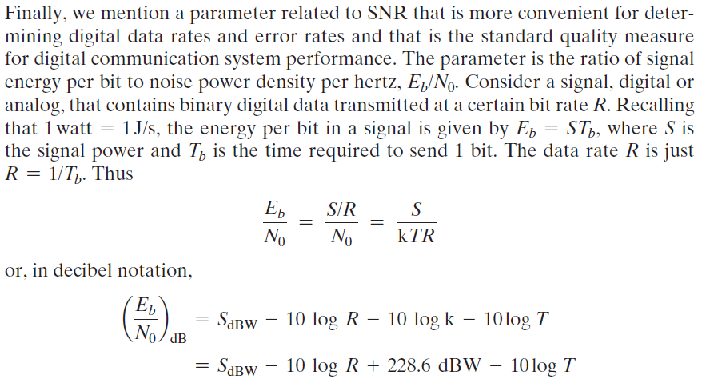
The Expression $E_{b}/N_{0}$
พลังงานที่ ใช้ส่ง 1 บิต
กำลังส่ง (Watts)

Slide 49
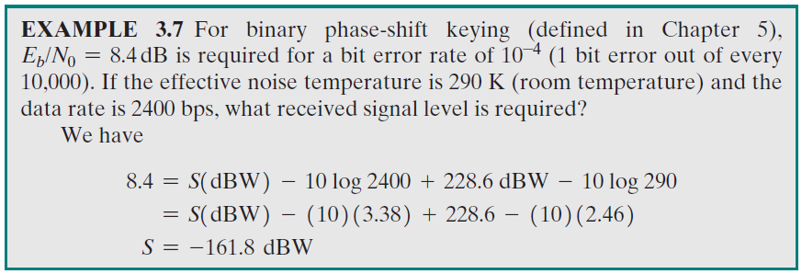
กำลังส่ง

Slide 50
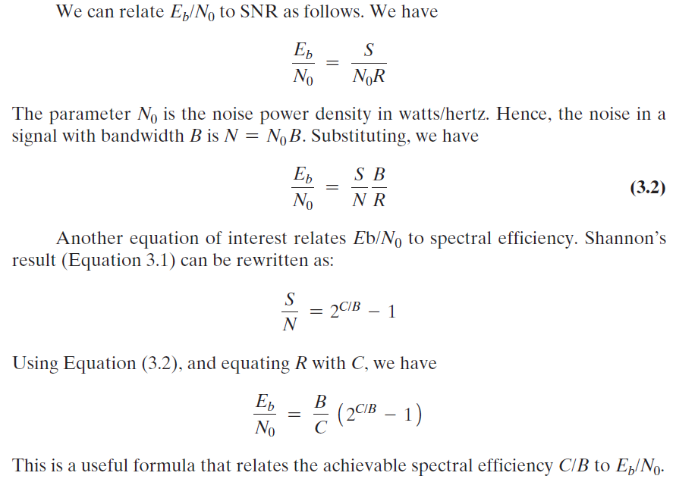
B = bandwidth
C = channel capacity

